Slide 1
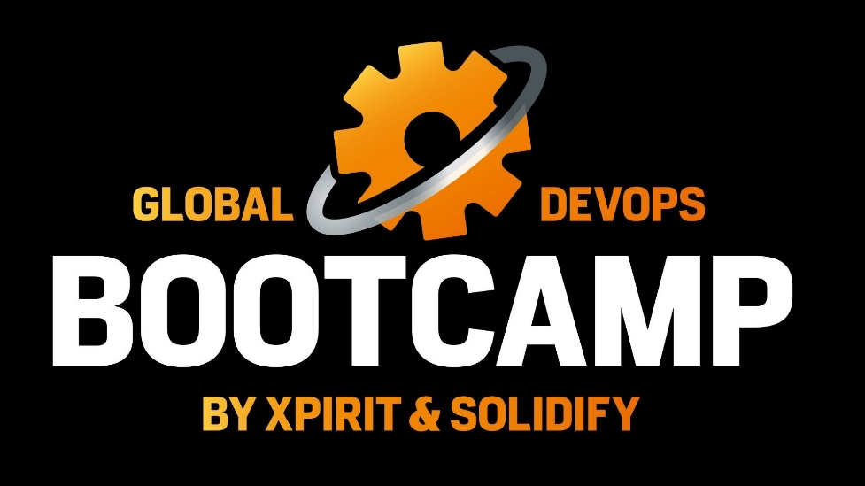
Introducción a
Azure DevOps Artifacts

Slide 2

Robert Bermejo Blasco
Technical Lead in SCRM – Lidl Digital Hub
@robertbemejo
www.robertbermejo.com
Organizador CATzure
Microsoft Valuable Profesional in Azure

Slide 3
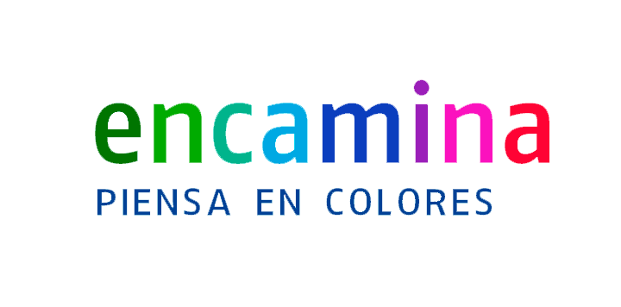

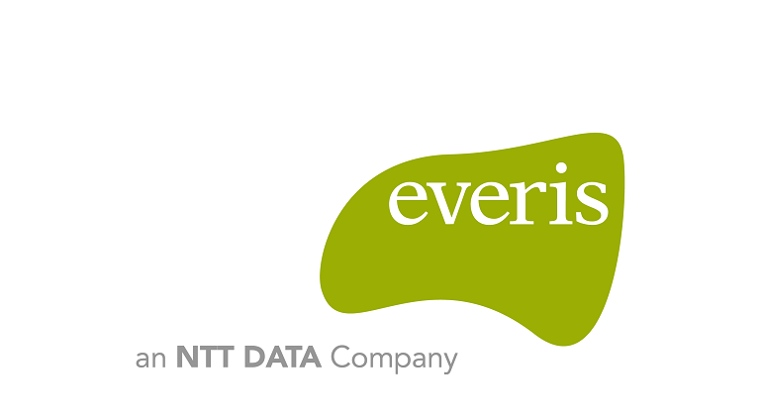
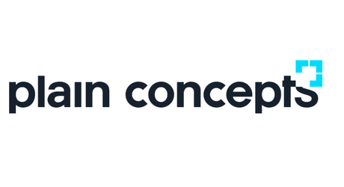
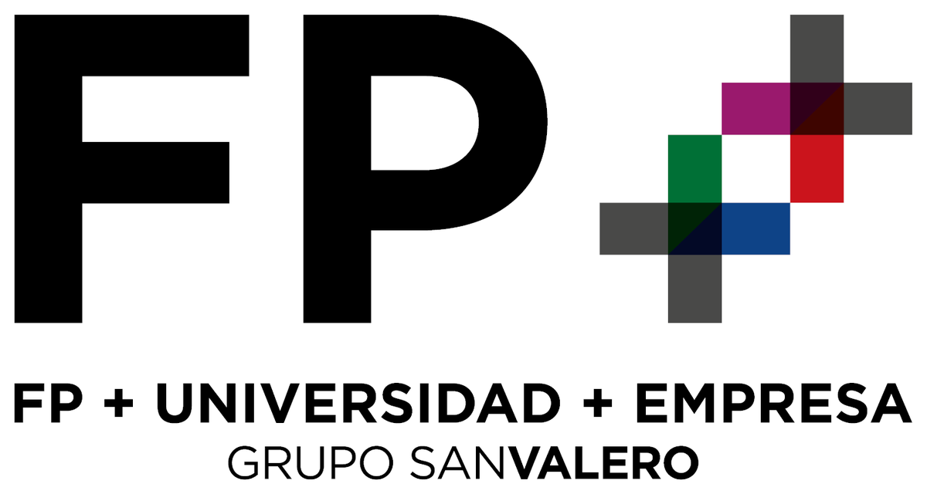
GRACIAS

Slide 5





Introducing Azure DevOps
Azure Boards
Azure Pipelines
Azure Repos
Deliver value to your users faster using proven agile tools to plan, track, and discuss work across your teams.
Build, test, and deploy with CI/CD that works with any language, platform, and cloud. Connect to GitHub or any other Git provider and deploy continuously.
Get unlimited, cloud-hosted private Git repos and collaborate to build better code with pull requests and advanced file management.
Azure Test Plans
Azure Artifacts
Test and ship with confidence using manual and exploratory testing tools.
Create, host, and share packages with your team, and add artifacts to your CI/CD pipelines with a single click.

Slide 6
Azure Artifacts Overview
Extensión de los servicios de Azure
Introduce el concepto de múltiples feeds que pueden ser usados para organizar y controlar el acceso a los paquetes
Nueva imagen, nueva página de home debajo de las builds and release

Slide 7
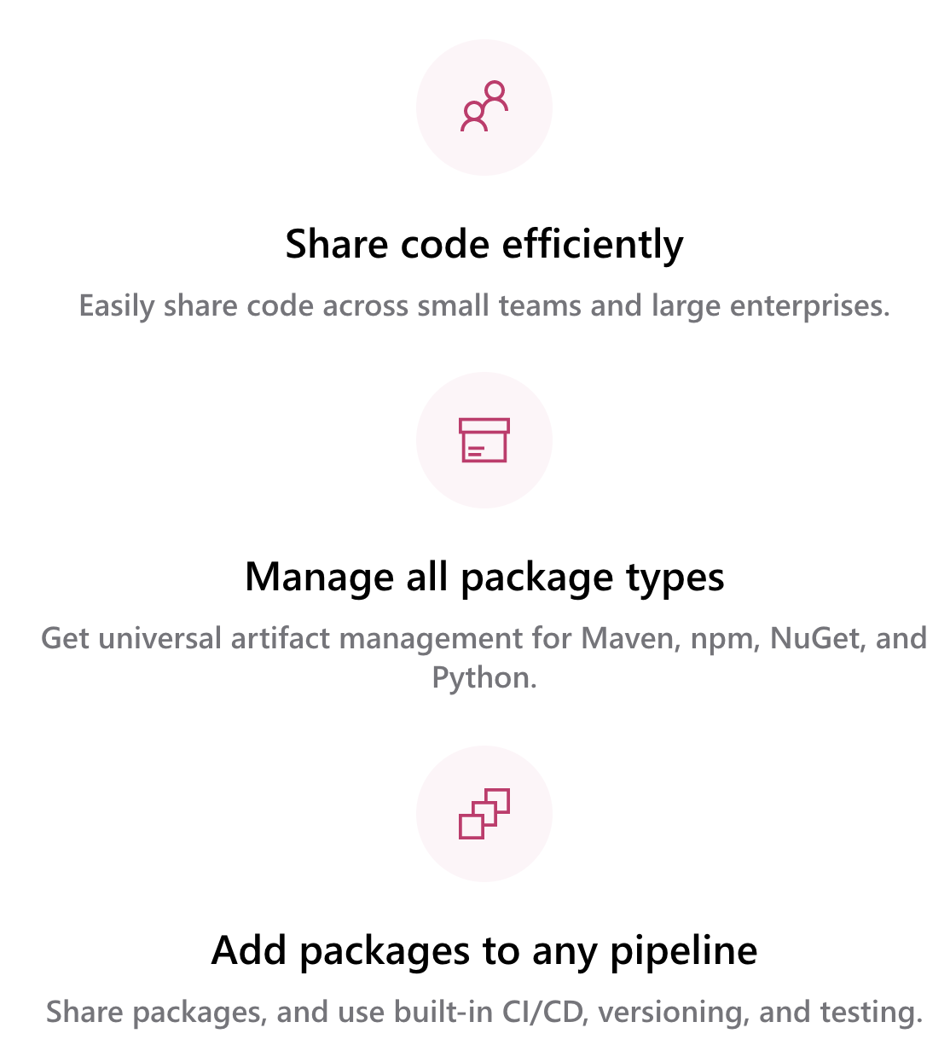
Azure Artifacts

Slide 8
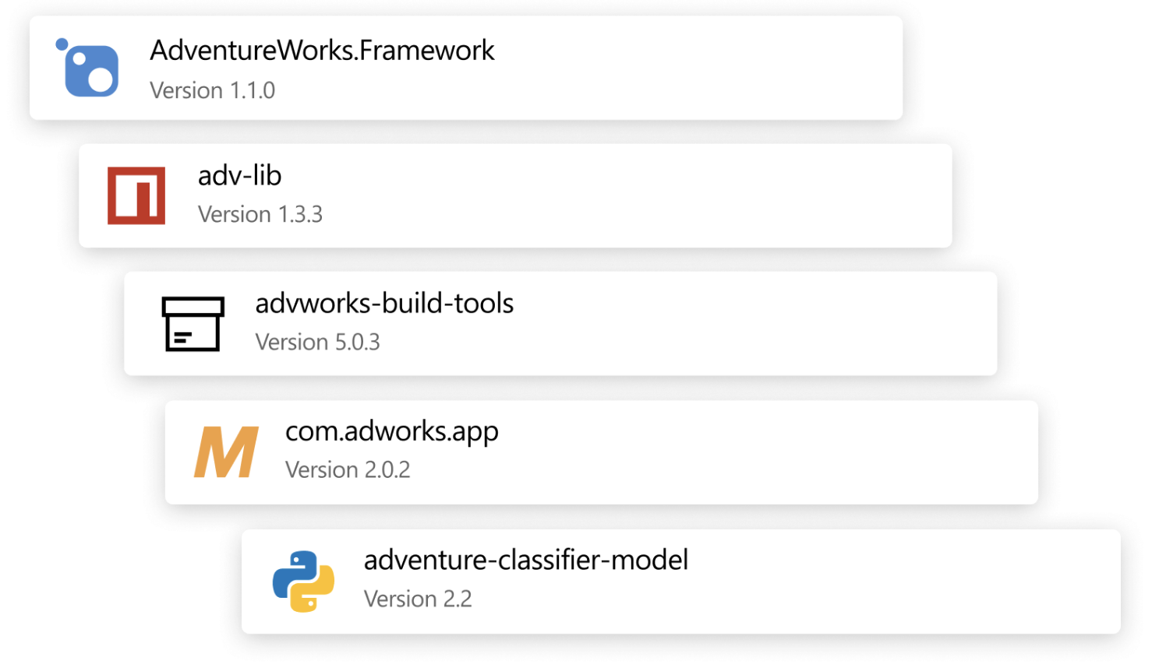
Mantén tus artefactos organizados
Soporte de feeds públicos y privados
Creación de paquetes:
Maven
Npm
NuGet
Python
Uso de paquetes universales para guardad binarios para ser usados en los pipelines de build y reléase.
Ya no hace falta guardar los binarios en Git.
N
dsafs

Slide 9
Universal packages
Paquetes que almacenan una o mas ficheros en una única unidad con nombre y versión
Se pueden consumir y crear estos paquetes a través VSTS CLI.
Se gestionan como parte de los feeds , de esta forma se puede controlar de forma fácil el acceso a ellos.
Tipos:
Configuración de scripts y templates(ARM)
Snapshots de BBDD para integration test
ML training data y modelos
Modelos 3d y texturas

Slide 10
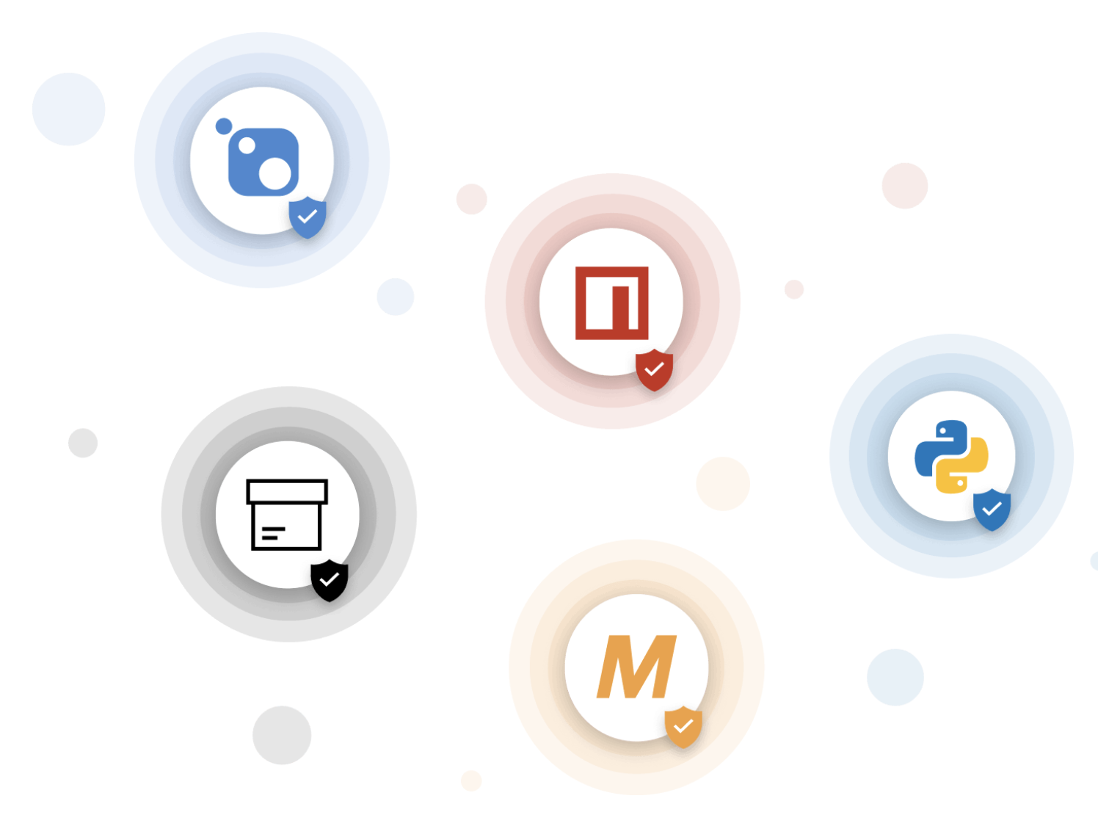
Protege tus paquetes
Manten todos los paquetes públicos que utilices, incluidos los paquetes de npmjs o nuget.org, en tu feed donde solo tú podrás borrarlos.
SLA de Azure

Slide 11
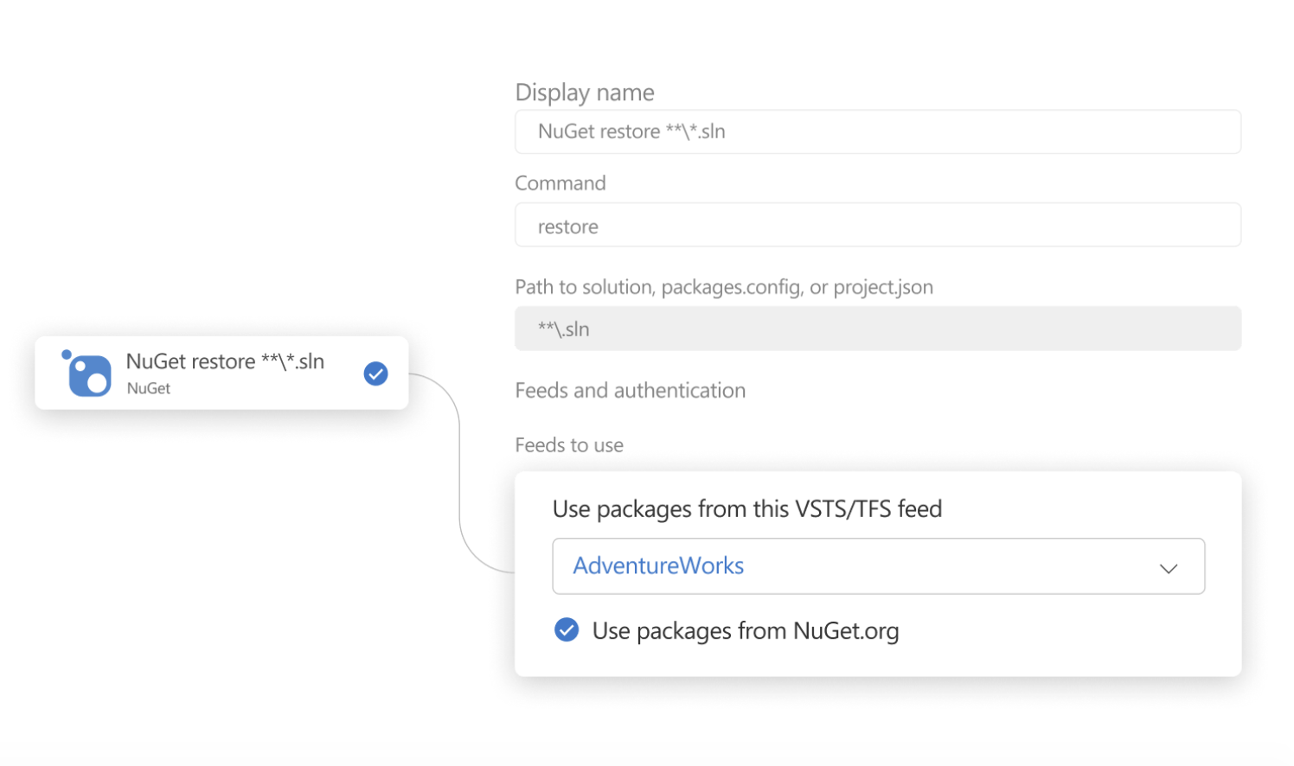
CI/CD y paqutes
Fácil acceso a todos los artifacts en los pipelines de build y reléase de forma nativa

Slide 12
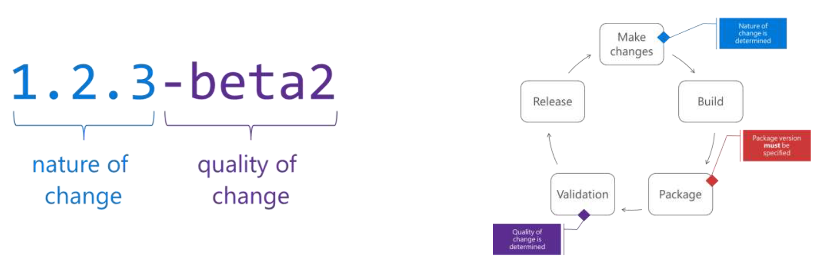
Administración de paqutes
La gestión de paquetes se utiliza ampliamente en nuestro mundo de la programación. En.NET, usamos NuGet para compartir nuestros paquetes con el mundo o con nuestros departamentos internos.
Versionar los paquetes NuGet como parte de su proceso de Continuos Delivery tiene algunos desafíos. Con el fin de controlar la calidad de nuestros paquetes, el mecanismo más común es Semantic Versioning o SemVer.
La dificultad de este mecanismo es que necesitas saber la versión de tu paquete antes de saber la calidad de este.

Slide 13
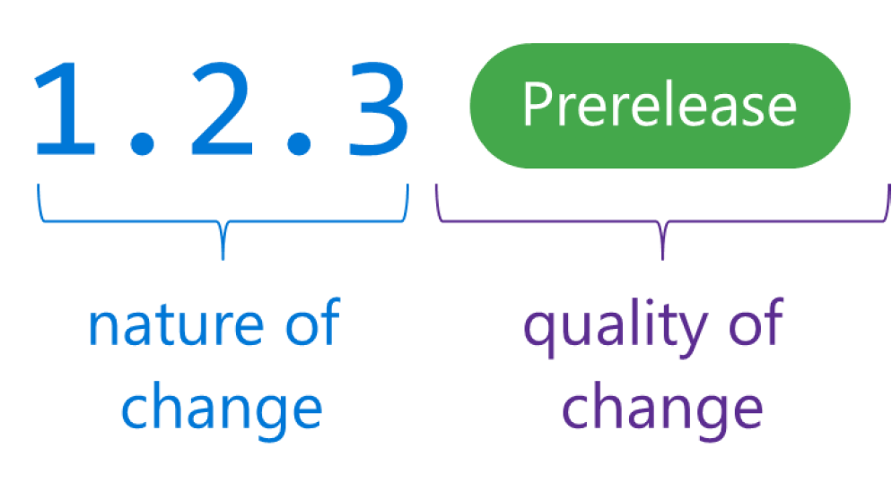
Introducción a las reléase views
Debido a que la versionin semantic tiene algunas desventajas, el equipo de Azure DevOps introdujo una nueva característica
Como parte de la gestión de paquetes llamada Vistas de versiones.
Release views le permiten comunicar la calidad de un paquete una vez que ha sido validado.

Slide 14
Promote
Cuando se crea un paquete, éste rellenará la vista @local.
Cuando un paquete esté listo para los primeros usuarios, seleccione ese paquete y susdependencias y póngalo en el directorio @prerelease view.
Cuando se considere que el paquete es de calidad suficiente para ser lanzado, promueva paquete y dependencias en la vista @release.
La promoción de las versiones de los paquetes a una vista garantiza que no serán eliminados por las políticas de retención.

Slide 15
UpStream Sources
UpStream permite utilizar una única fuente para almacenar tanto los paquetes producidos así como las "fuentes remotas” necesarias
Una vez que haya habilitado upstream , cualquier usuario conectado al feed puede instalar un paquete desde el servidor remoto y su feed guardará una copia.
Proporciona protección adicional contra interrupciones y paquetes dañados o comprometidos.

Slide 16
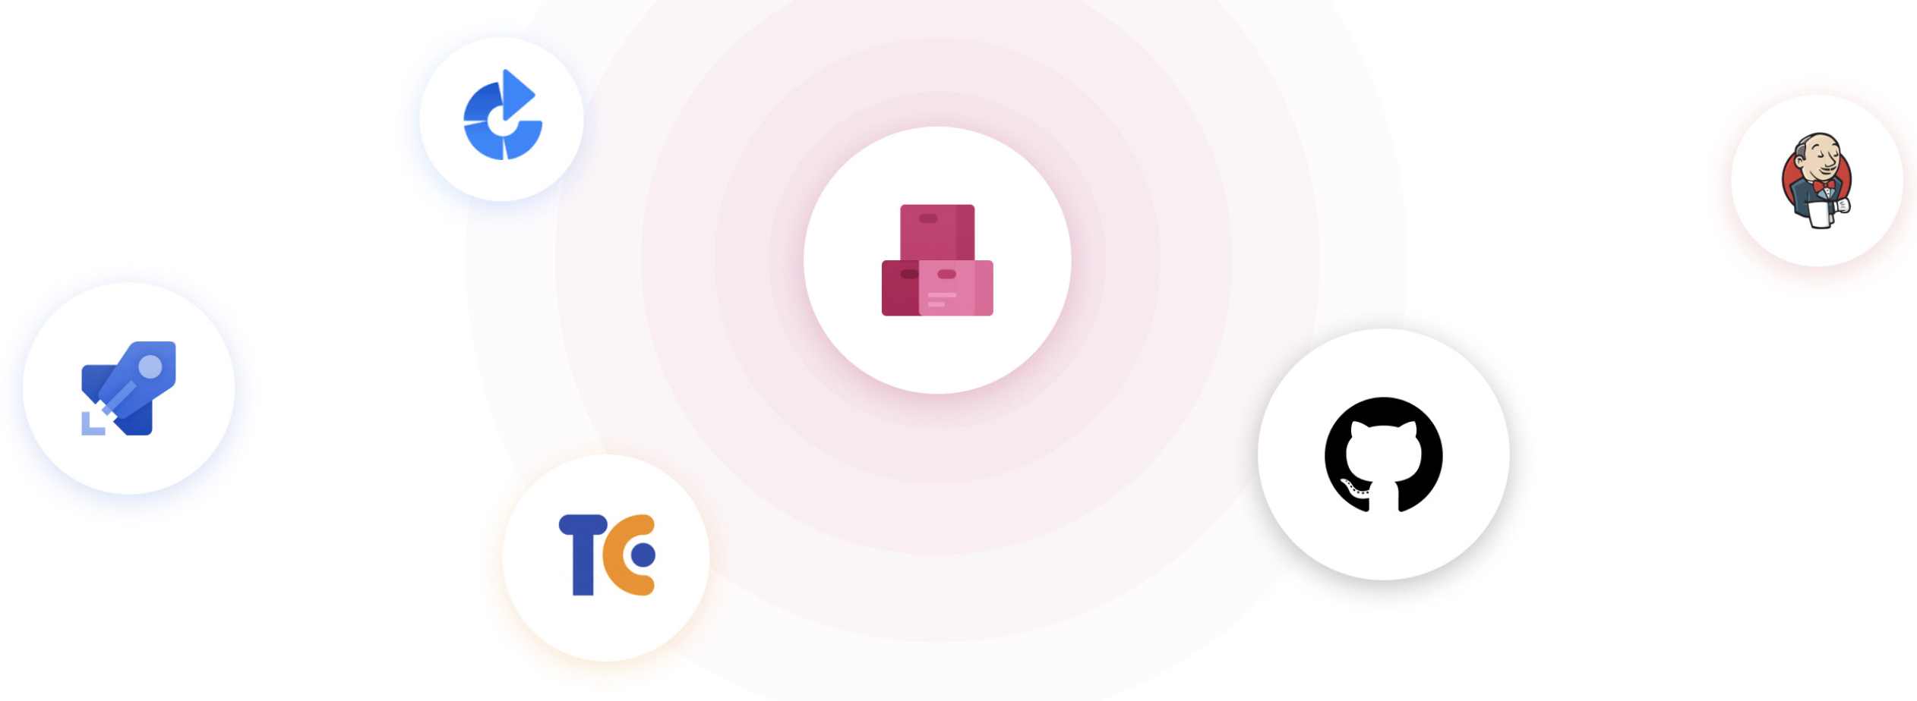
Use your favorite tools

Slide 17
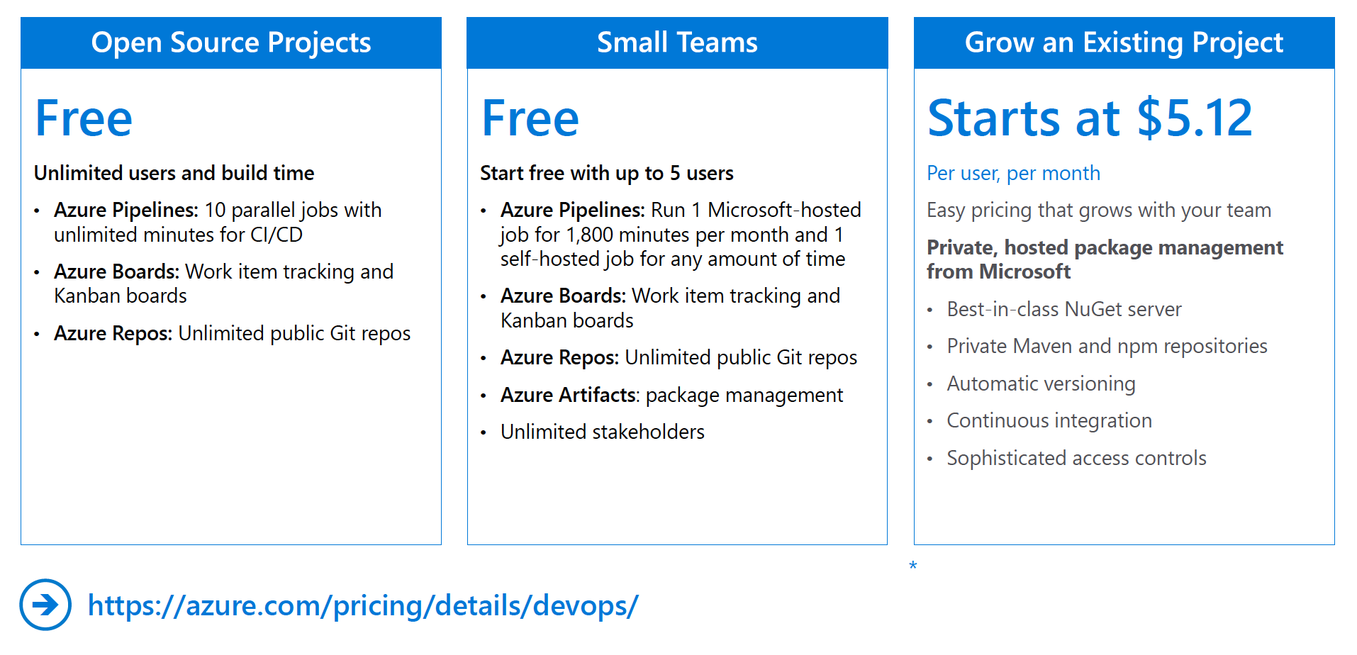
Precios

Slide 19
Sorteo

